Slide 1
„Mathe inklusiv mit PIKAS“
- Projektvorstellung -
Notes:
Die Powerpoint soll das Projekt „Mathe inklusiv mit PIKAS“ kurz vorstellen und einen kompakten Überblick über die Struktur der Homepage des Projekts geben.

Slide 2
Gliederung
Ausgangslage
Hintergrundinformationen
Webseite
Weitere Informationen
Notes:
Um genauer auf das Projekt eingehen zu können, soll zu Anfang kurz die Ausgangslage (Punkt 1) d.h. zum Beispiel das Inklusionsverständnis erläutert werden, woraufhin die Hintergrundinformationen zum Projekt (Punkt 2) und die Webseite (Punkt 3) etwas ausführlicher dargestellt werden. Zum Abschluss soll es noch einen Hinweis auf weiterführende Informationen (Punkt 4) geben.

Slide 3
Ausgangslage
Definition von Inklusion
Umsetzungsbedingungen

Slide 4
Ausgangslage
Definition von Inklusion
„Menschen sind unterschiedlich, sie können es sein, ohne daraus Diskriminierungen erleiden zu müssen, und der Staat ergreift Vorkehrungen, die ihnen gerechte Chancen unabhängig von ihrem Geschlecht, ihrer Herkunft, Hautfarbe, ihrem Migrationshintergrund, ihren Eigenschaften und Zuschreibungen, ihren sexuellen oder anderen Orientierungen, ihren sozialen, ökonomischen oder kulturellen Benachteiligungen, ihrer Religion oder Behinderung ermöglichen."
(Kersten Reich, Inklusion und Bildungsgerechtigkeit 2012, S. 7)
Notes:
Aufgrund des vielfältigen Verständnisses von Inklusion wurde für das Projekt „Mathe inklusiv“ eine Definition von Inklusion ausgewählt, die als gemeinsame Verstehens- und Gesprächsgrundlage dient.

Slide 5
Ausgangslage
Umsetzungsbedingungen
Chancengleichheit für jeden einzelnen Menschen
Ermöglichung der Teilhabe aller am Unterricht an einer Schule des Gemeinsamen Lernens
Balance zwischen Individualisierung und bewusster Anregung gemeinsamer Lernsituationen
Notes:
Ausgehend von der Definition von Inklusion resultiert ein bestimmtes Verständnis für die Umsetzung eines inklusiven Mathematikunterrichts z.B. das jeder das Recht hat am Unterricht an einer Schule des Gemeinsamen Lernens teilzunehmen.
Zur Unterstützung der Lehrkräfte bei der Umsetzung des Gemeinsamen Lernens im Mathematikunterricht wurde das Projekt „Mathe inklusiv“ ins Leben gerufen - Überleitung zu Punkt 2 („Hintergrundinformationen“), das im Folgenden vorgestellt werden soll.

Slide 6
Hintergrundinformationen
„Was ist guter inklusiver Mathematikunterricht und wie setzt man ihn im Schulalltag um?“
Grundverständnis
Haupt-Zielgruppen und Haupt-Zielsetzungen
Nutzungsmöglichkeiten

Slide 7

Hintergrundinformationen
„Was ist guter inklusiver Mathematikunterricht und wie setzt man ihn im Schulalltag um?“
Projektstart: Mai 2015
Partnerprojekt von PIKAS (pikas.dzlm.de)
themenspezifische Weiterentwicklung bereits bestehender Konzeptionen und Materialien für den wichtigen Bereich des inklusiven Unterrichts
Fokus: gemeinsame Lerngelegenheiten und eine aktive Auseinandersetzung mit dem Lerngegenstand im Klassenverband
Notes:
Das Projekt wurde Anfang 2015 gestartet (als Partnerprojekt von PIKAS) und unterstützt vom Ministerium für Schule und Weiterbildung NRW.
(Grundgedanke und Fokus siehe Folie)

Slide 8
Hintergrundinformationen
Grundverständnis
Konzentration auf Kernideen und -prinzipien des gegenwärtigen Mathematikunterrichts
kein grundsätzlicher Unterschied zwischen den Lerninhalten im „inklusiven“ und „nicht-inklusiven“ Mathematikunterricht
kein grundsätzlich anderes Lernverhalten beim Erwerb mathematischer Erkenntnisse von Kindern mit besonderen Bedürfnissen
keine Isolierung des Lernens (unterrichtsintegrierte Berücksichtigung der individuellen Stärken und Schwächen eines jeden Kindes bei gleichzeitiger Einbindung in soziale Kontexte …)
Notes:
Die Lerninhalte im inklusiven Mathematikunterricht unterscheiden sich nicht grundsätzlich von einem Mathematikunterricht, der nicht inklusiv ausgerichtet ist d.h. die gegenwärtigen Kernideen und -prinzipien des gegenwärtigen Mathematikunterrichts gelten genauso (nähere Erläuterungen siehe Folie).

Slide 9
Hintergrundinformationen
Haupt-Zielgruppen und Haupt-Zielsetzungen
Lehrkräfte der Primarstufe bei der Planung, Durchführung und Reflexion inklusiven Mathematikunterrichts unterstützen
Multiplikatorinnen und Multiplikatoren bei Fortbildungen und bei der Durchführung von fachbezogener Unterrichtsentwicklung unterstützen
Notes:
Momentan gibt es zwei Haupt-Zielgruppen/Haupt-Zielsetzungen (s. Folie).

Slide 10
Hintergrundinformationen
Nutzungsmöglichkeiten
sich über Leitideen und zentrale Inhalte inklusiven Mathematikunterrichts informieren
Anregungen für konkrete Umsetzungsmöglichkeiten in der Unterrichtspraxis erhalten
grundlegende Kenntnisse zu den verschiedenen Förderschwerpunkten erwerben
Einblicke in den Alltag inklusiv arbeitender Schulen bekommen
Notes:
Das Angebot von Mathe inklusiv kann für vielfältige Zwecke (s. Folie) genutzt werden, um das Arbeiten im inklusiven Unterricht auf unterschiedliche Weise zu unterstützen.
Zugang zu den Informationen und Materialien bekommt man über die Webseite – Überleitung zu Punkt 3 („Webseite“), die im Folgenden vorgestellt werden soll.

Slide 11
Webseite
pikas-mi.dzlm.de
Leitideen
Inhalte
Förderschwerpunkte
Schuleinblicke

Slide 12
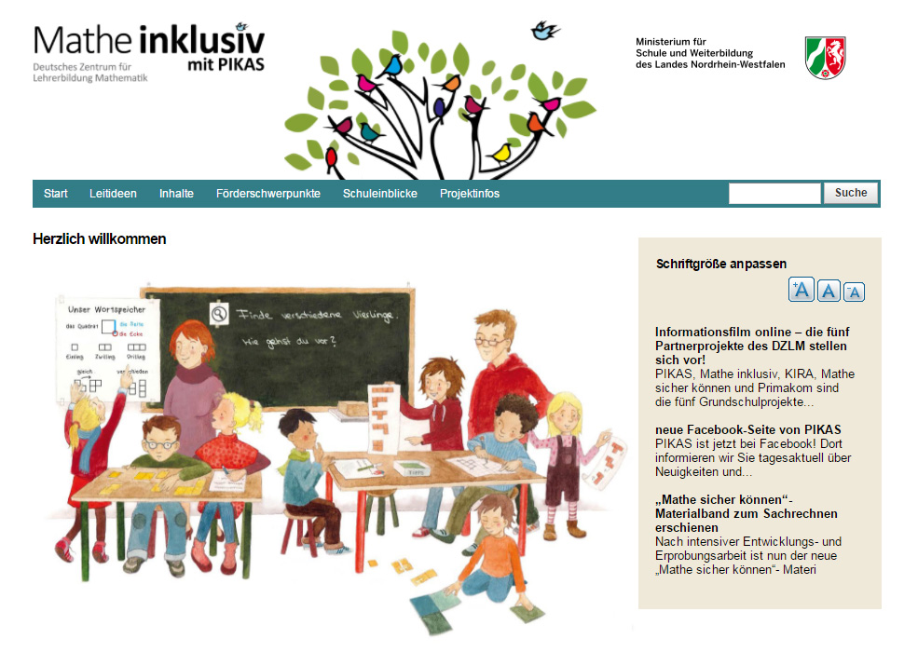
Webseite
pikas-mi.dzlm.de
Notes:
Die Informationen und Materialien des Projektes sind auf der Homepage pikas-mi.dzlm.de zu finden.
Nachfolgend wird das Wort Homepage aufgrund der Ermöglichung einer möglichst barrierearmen Präsentation und entsprechend der Verwendung auf der Internetseite als „Webseite“ bezeichnet.
Die Folie zeigt die Startseite des Projektes (Stand: Juni 2017).

Slide 13
Webseite
pikas-mi.dzlm.de
mathematikdidaktisch, wie auch sonderpädagogisch fundierte Konzeptionen, Unterrichtsmaterialien und Informationstexte
zwar direkte Einsetzbarkeit der Unterrichtsmaterialien möglich, aber exemplarischer Charakter steht im Vordergrund
unterteilt in vier Rubriken:
Leitideen
Inhalte
Förderschwerpunkte
Schuleinblicke
Notes:
Natürlich ist es nicht möglich, mit einer Webseite alle Fragen zu beantworten, die sich im Rahmen von inklusiven Unterricht stellen.
Da Lehrkräfte im inklusiven Unterricht aber oft vor großen Herausforderungen stehen, können die Unterrichtsideen und Hintergrundinformationen (mathematikdidaktisch sowie sonderpädagogisch) eine Hilfe darstellen und praxisnahe Unterstützung bieten.
Die praktischen Beispiele können zwar direkt im Unterricht eingesetzt werden, sollen aber vor allem als exemplarische Anregungen genutzt werden.
Gegliedert ist die Webseite in vier verschiedene Rubriken: Leitideen, Inhalte, Förderschwerpunkte und Schuleinblicke (s. blaue Leiste), die sich unterschiedlichen Schwerpunkten widmen.

Slide 14
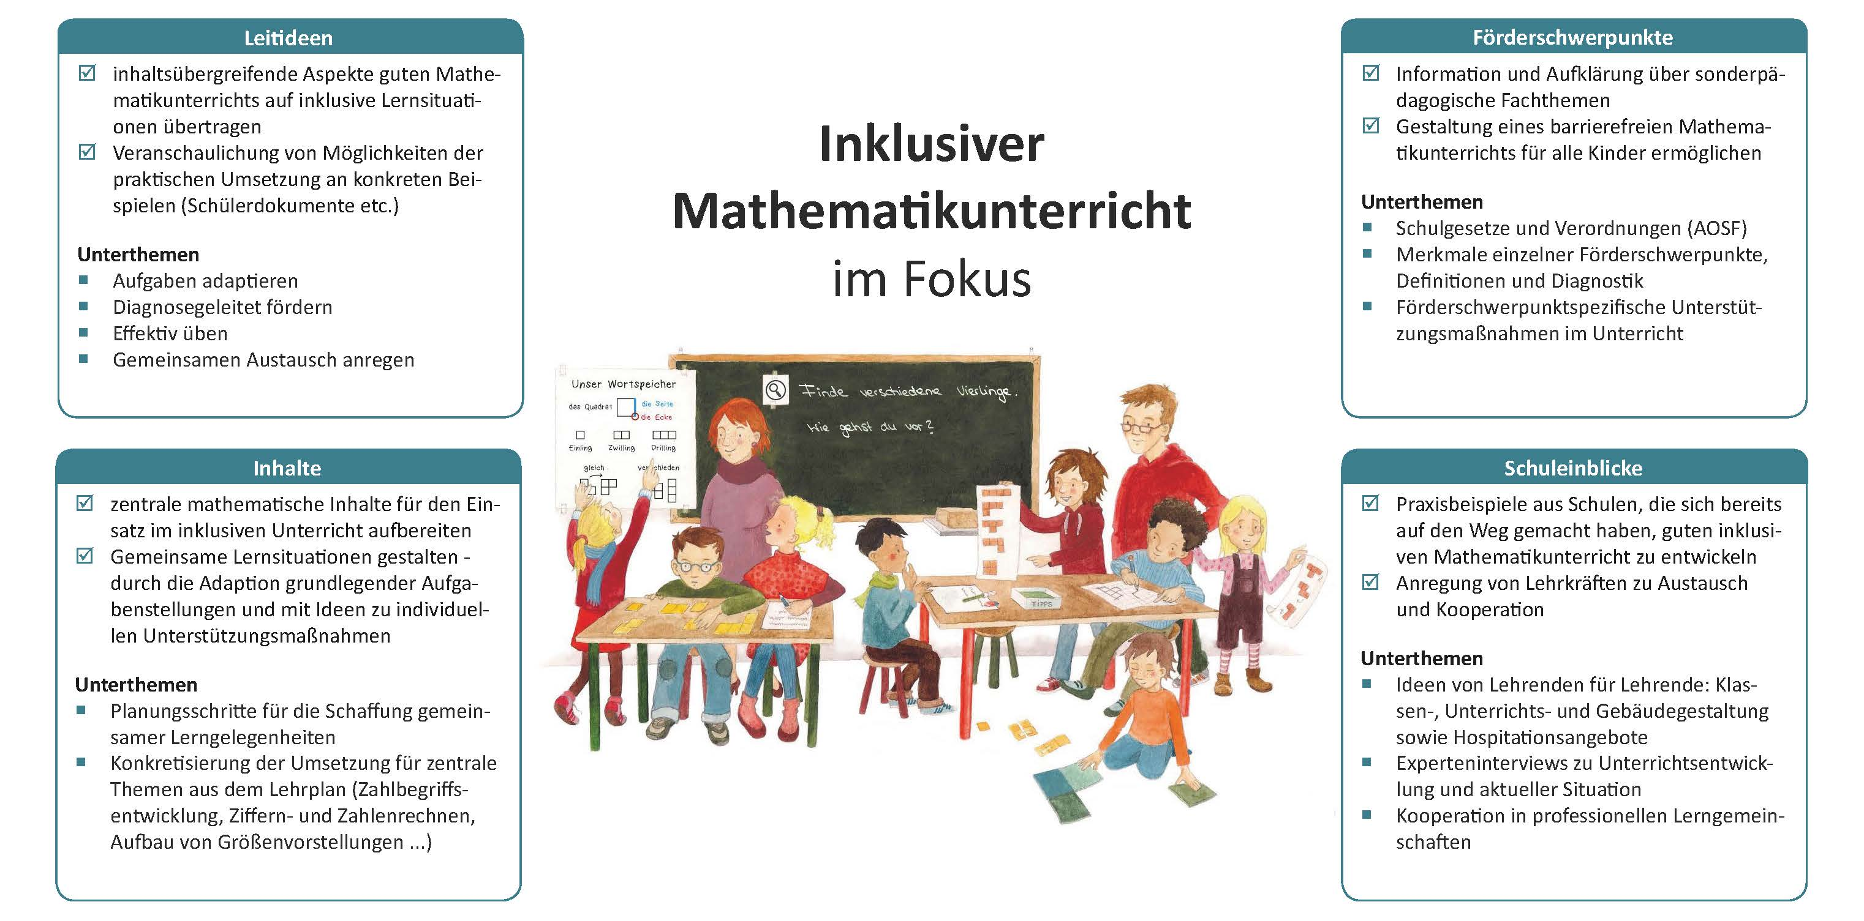
Webseite
pikas-mi.dzlm.de
Notes:
Das Poster (pikas-mi.dzlm.de/904) zeigt die vier Rubriken mit kompakten inhaltlichen Zusammenfassungen im Überblick.
Nachfolgend sollen alle Rubriken kurz vorgestellt werden.

Slide 15
Webseite
pikas-mi.dzlm.de
Notes:
Das Poster (pikas-mi.dzlm.de/904) zeigt die vier Rubriken mit kompakten inhaltlichen Zusammenfassungen im Überblick.
Nachfolgend sollen alle Rubriken kurz vorgestellt werden.

Slide 16
Webseite
pikas-mi.dzlm.de
Leitideen
inhaltsübergreifende Aspekte guten Mathematikunterrichts auf inklusive Lernsituati­onen übertragen
Veranschaulichung von Möglichkeiten der praktischen Umsetzung an konkreten Beispielen (Schülerdokumente etc.)
Unterthemen
Aufgaben adaptieren
Diagnosegeleitet fördern
Effektiv üben
Gemeinsamen Austausch anregen
Notes:
Leitideen sind inhaltsübergreifende Aspekte, Methoden, Werkzeuge etc., welche zwar beispielhaft an einem Inhalt anschaulich verdeutlicht werden aber auf andere Inhalte übertragen werden können.
Die Rubrik Leitideen beschäftigt sich mit vier zentralen Themen (Modulen): „Aufgaben adaptieren“; „Diagnosegeleitet fördern; „Effektiv üben“, und „Gemeinsamen Austausch anregen“ (s. such nächste Folie Screenshot von der Webseite; Startseite der Rubrik Leitideen: pikas-mi.dzlm.de/100)

Slide 17
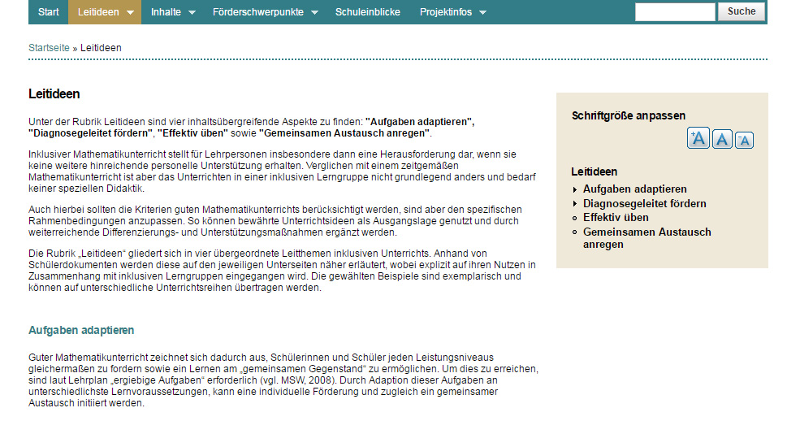
Webseite
Leitideen
pikas-mi.dzlm.de/100
Notes:
Startseite der Rubrik Leitideen: pikas-mi.dzlm.de/100 mit den vier Modulen (Block rechts).
Bisher ist das Modul „Aufgaben adaptieren“ komplett ausgearbeitet und das Modul „Diagnosegeleitet fördern“ in Teilen (Stand: Juni 2017).

Slide 18
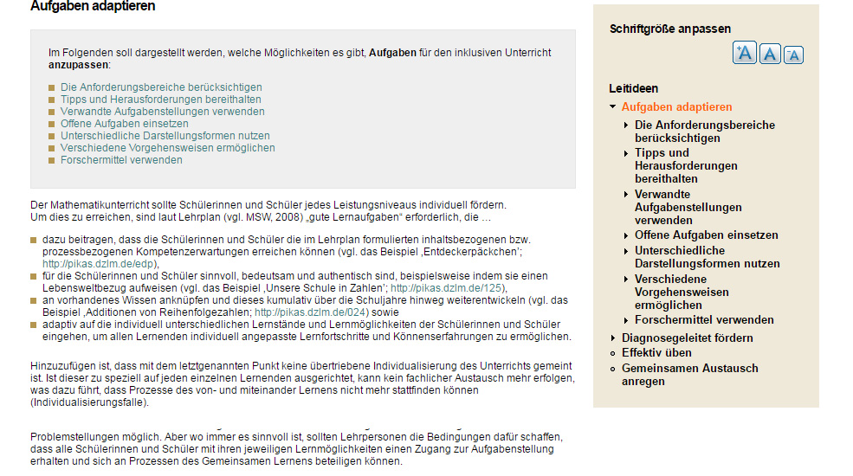
Webseite
Leitideen
pikas-mi.dzlm.de/101
Notes:
Ein Modul (z.B. Aufgaben adaptieren, pikas-mi.dzlm.de/101) der Rubrik Leitideen unterteilt sich noch einmal in verschiedene Teilmodule (s. Screenshot; Kasten rechts z.B. „Tipps und Herausforderungen bereithalten“ oder „Forschermittel verwenden“).
Dort sind z.B. die konkreten Adaptionsmöglichkeiten zu finden.

Slide 19
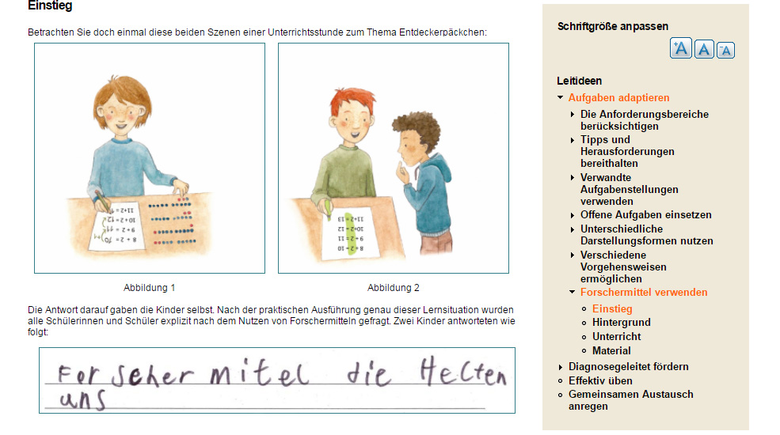
Webseite
Leitideen
pikas-mi.dzlm.de/170
Notes:
Der Aufbau jedes Teilmoduls gliedert sich in:
Einstieg (anschauliche Einführung in die Thematik; s. Screenshot hier am Beispiel „Forschermittel verwenden“; pikas-mi.dzlm.de/170);
Hintergrund (theoretische Hintergrundinformationen zum Verständnis der Thematik);
Unterricht (praktische Beispiele zur Umsetzung im Unterricht);
Material (Materialien zum Herunterladen).

Slide 20
Webseite
pikas-mi.dzlm.de

Slide 21
Webseite
pikas-mi.dzlm.de
Inhalte
zentrale mathematische Inhalte für den Einsatz im inklusiven Unterricht aufbereiten
Gemeinsame Lernsituationen gestalten – durch die Adaption grundlegender Aufgabenstellungen und mit Ideen zu individuellen Unterstützungsmaßnahmen
Unterthemen
Planungsschritte für die Schaffung gemeinsamer Lerngelegenheiten
Konkretisierung der Umsetzung für zentrale Themen aus dem Lehrplan (Zahlbegriffs­entwicklung, Ziffern- und Zahlenrechnen, Aufbau von Größenvorstellungen ...)
Notes:
Zielsetzung der Rubrik „Inhalte“ (pikas-mi.dzlm.de/400):
zentrale mathematische Inhalte für den Einsatz im inklusiven Unterricht aufbereiten
Gemeinsame Lernsituationen gestalten – durch die Adaption grundlegender Aufgabenstellungen und mit Ideen zu individuellen Unterstützungsmaßnahmen
Unterthemen:
Planungsschritte
zentrale Themen aus dem Lehrplan – Konzentration auf arithmetische Themen (werden in der Adaption für den inklusiven MU von Lehrkräften oft als schwierig empfunden)

Slide 22
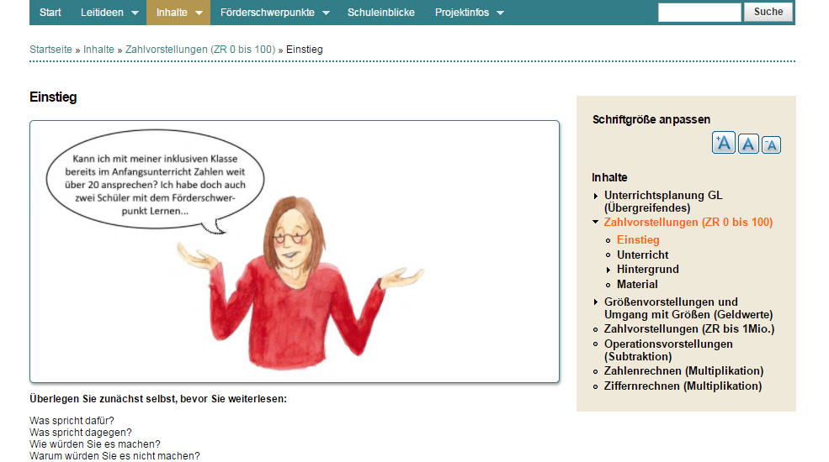
Webseite
Inhalte
pikas-mi.dzlm.de/420
Notes:
Der Aufbau jedes Teilmoduls gliedert sich in:
Einstieg (anschauliche Einführung in die Thematik; s. Screenshot hier am Beispiel „Zahlvorstellungen (ZR 0 bis 100); pikas-mi.dzlm.de/420);
Hintergrund (theoretische Hintergrundinformationen zum Verständnis der Thematik);
Unterricht (ausgewählte Inhalte als Anschauungsbeispiel für eine Umsetzung in der Praxis und als Musterschablone für die Übertragung auf weitere Inhalte);
Material (Materialien zum Herunterladen).
Bisher sind die Module „Unterrichtsplanung GL“, „Zahlvorstellungen (ZR 0 bis 100)“ und „Größenvorstellungen und Umgang mit Größen (Geldwerte)“ ausgearbeitet (Stand: Juni 2017).

Slide 23
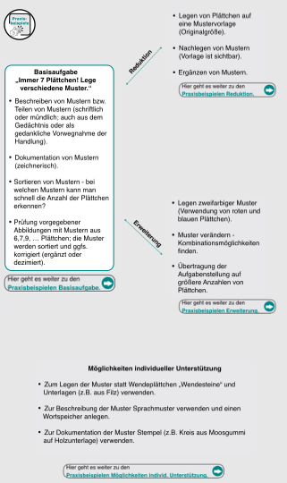
Webseite
Planungsformat:
Aufgabenstellungen: kompakt
Inhalte
Basisaufgabe
und vertiefende
Aufgabenstellungen
Reduktion
Erweiterung
Möglichkeiten individueller Unterstützung
Notes:
Format: Aufgabenstellungen: kompakt (Basisaufgabe / Reduktion / Erweiterung);s. auch pikas-mi.dzlm.de/413:
In einer kompakten Übersicht werden exemplarisch mögliche Adaptionen der Basisaufgaben, d.h. vertiefende Aufgabenstellungen, mögliche Reduktionen und Erweiterungen der Anforderungen erkundet, so dass jeweils die inhaltliche Bandbreite der Aufgabenstellung deutlich wird.
Zudem sind die vertiefenden Aufgabenstellungen im Allgemeinen so angelegt, dass sie neben der Basisaufgabe (links auf der Grafik) auch auf die Aufgabenstellungen der Reduktion und Erweiterung (rechts auf der Grafik) bezogen und angewendet werden können.
Dargestellt werden zudem konkrete Ideen zu den Möglichkeiten individueller Unterstützung (beispielsweise medial und organisatorisch, s. Grafik unten), die über alle Bereiche einer inhaltlichen Differenzierung hinweg eingesetzt werden können.

Slide 24
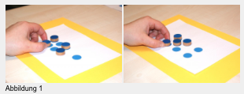
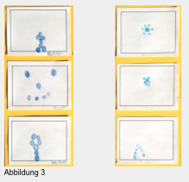
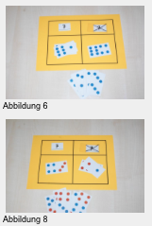
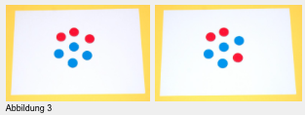
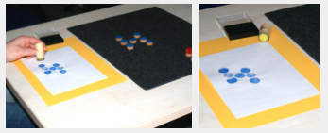
Webseite
Aufgabenstellung: kompakt
„Muster legen“
Inhalte
Basisaufgabe
und vertiefende
Aufgabenstellungen
Reduktion
Erweiterung
Möglichkeiten individueller Unterstützung
Notes:
Auf der Webseite sind alle Bereiche hinterlegt mit vertiefenden Erläuterungen, Abbildungen, Beispielen, ....
Beispiel: Erkundung der Bandbreite einer grundlegenden Aufgabenstellung (hier zum „Muster legen“; pikas-mi.dzlm.de/423).
Kompakte Darstellung:
Basisaufgabe („Immer 7 Plättchen! Lege verschiedene Muster.“) und vertiefende Aufgabenstellungen
Reduktion (z.B. Legen von Plättchen auf einer Mustervorlage): Aufgabenstellungen für Kinder mit spezifischen Lernschwierigkeiten
Erweiterung (z.B. Legen zweifarbiger Muster): Aufgaben für leistungsstarke Kinder
Möglichkeiten individueller Unterstützung (z.B. Einsatz von Wendesteinen und Stempeln): mediale und organisatorische Unterstützung
Neben den „Aufgabenstellungen – kompakt“ sind in der Rubrik „Inhalte“ auch ausführliche Unterrichtssequenzen zu verschiedenen Themen zu finden (s. pikas-mi.dzlm.de/423).

Slide 25
Webseite
pikas-mi.dzlm.de

Slide 26
Webseite
pikas-mi.dzlm.de
Förderschwerpunkte
Information und Aufklärung über sonderpädagogische Fachthemen
Gestaltung eines barrierefreien Mathema­tikunterrichts für alle Kinder ermöglichen
Unterthemen
Schulgesetze und Verordnungen (AOSF)
Merkmale einzelner Förderschwerpunkte, Definitionen und Diagnostik
Förderschwerpunktspezifische Unterstützungsmaßnahmen im Unterricht
Notes:
Das Ziel der Rubrik Förderschwerpunkte ist es, über sonderpädagogische Fachthemen zu informieren und Anregungen für einen barrierefreien Mathematikunterricht zu geben.

Slide 27
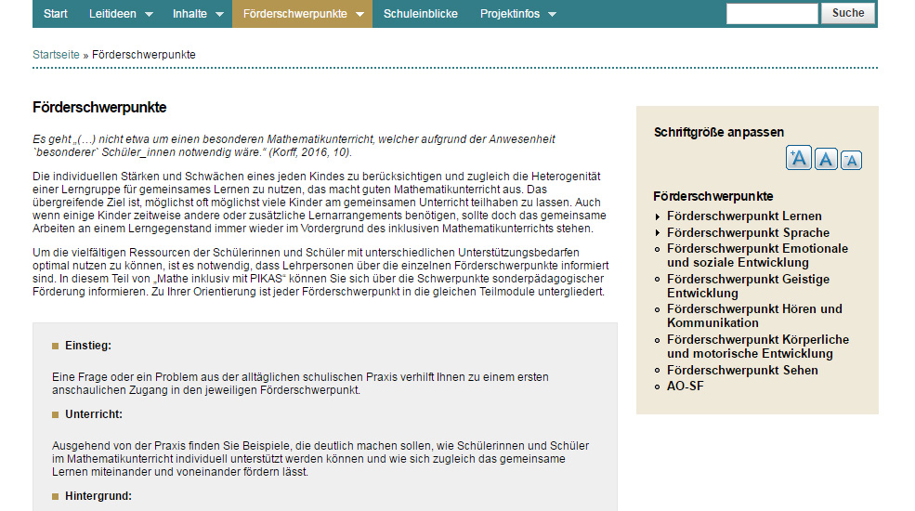
Webseite
Förderschwerpunkte
pikas-mi.dzlm.de/600
Notes:
Neben den Merkmalen und Definitionen zu den sieben Förderschwerpunkten (s. Screenshot Block rechts; pikas-mi.dzlm.de/600) finden sich auch förderschwerpunktspezifische Unterstützungsmaßnahmen sowie einige Informationen zu Gesetzen und Verordnungen (AO-SF).

Slide 28
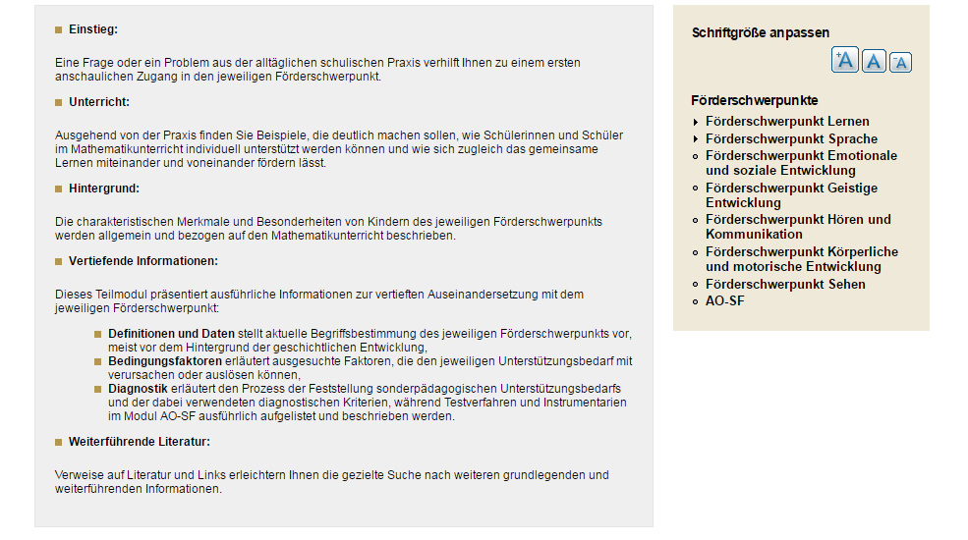
Webseite
Förderschwerpunkte
pikas-mi.dzlm.de/600
Notes:
Jeder Förderschwerpunkt ist in gleiche Teilmodule untergliedert:
Einstieg (anschaulicher Zugang in den jeweiligen Förderschwerpunkt durch eine Frage oder ein Problem aus der alltäglichen schulischen Praxis; Beispiel s. nächste Folie);
Unterricht (Beispiele für individuelle Unterstützungsmaßnahmen);
Hintergrund (charakteristische Merkmale und Besonderheiten von Kindern des jeweiligen Förderschwerpunkts allgemein und bezogen auf den Mathematikunterricht);
Vertiefende Informationen (um noch weiter in die Thematik einzusteigen besteht die Möglichkeit, sich mit Definitionen/Daten oder auch Bedingungsfaktoren vertiefend auseinanderzusetzen);
Weiterführende Literatur (Verweise auf Literatur und Links).

Slide 29
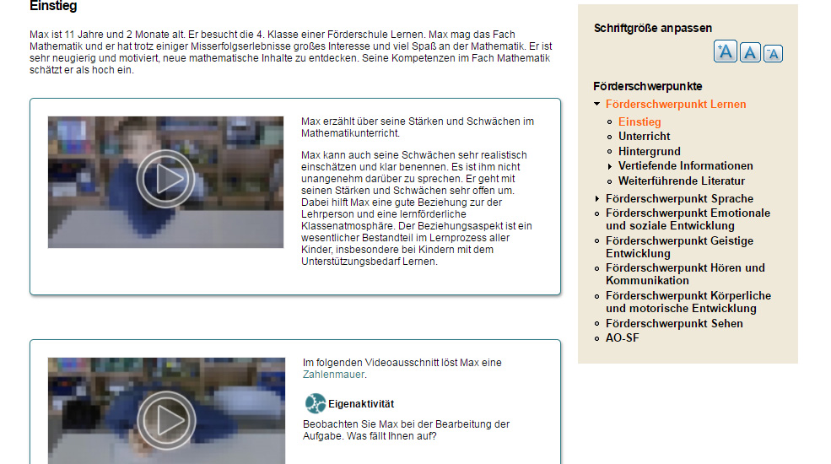
Webseite
Förderschwerpunkte
pikas-mi.dzlm.de/610
Notes:
Bisher sind die Förderschwerpunkte „Lernen“ und „Sprache“ (ersten beiden oben rechts im Block; Stand: Juni 2017) ausgearbeitet. Hier zeigt die Folie den anschaulichen Einstieg in den Förderschwerpunkt Lernen (pikas-mi.dzlm.de/610) und rechts im Block ist nochmals die Struktur der Module erkennbar.

Slide 30
Webseite
pikas-mi.dzlm.de

Slide 31
Webseite
pikas-mi.dzlm.de
Schuleinblicke
Praxisbeispiele aus Schulen, die sich bereits auf den Weg gemacht haben, guten inklusiven Mathematikunterricht zu entwickeln
Anregung von Lehrkräften zu Austausch und Kooperation
Unterthemen
Ideen von Lehrenden für Lehrende: Klassen-, Unterrichts- und Gebäudegestaltung sowie Hospitationsangebote
Experteninterviews zu Unterrichtsentwicklung und aktueller Situation
Kooperation in professionellen Lerngemeinschaften
Notes:
Die Ziele der Rubrik „Schuleinblicke“ (pikas-mi.dzlm.de/800) sind es:
Praxisbeispiele aus verschiedenen Schulen aufzuzeigen, die bereits angefangen guten, inklusiven Unterricht zu praktikzieren
Lehrkräfte zum Austausch und zur Kooperation anzuregen

Slide 32
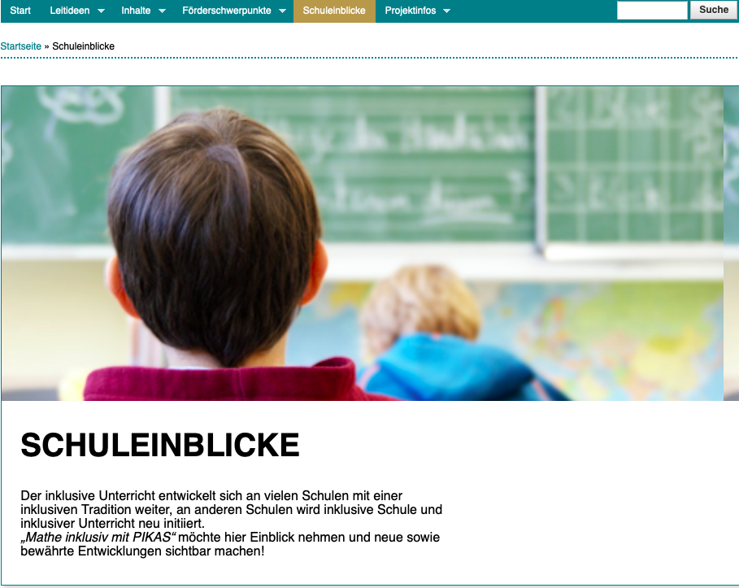
Webseite
Schuleinblicke
pikas-mi.dzlm.de/800
Notes:
Die Rubrik Schuleinblicke gliedert sich in 4 Module: Praxisideen, Kooperationen, Gespräche und Meldeamt.
In diesen Modulen sollen Einblicke in die Praxis d.h. zum Beispiel in Kooperationen oder inklusiv arbeitende Schulen gegeben werden.

Slide 33
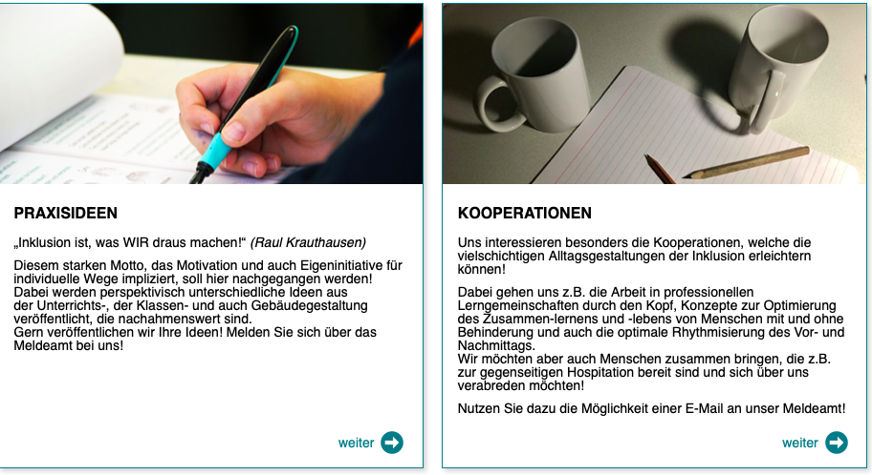
Webseite
Schuleinblicke
pikas-mi.dzlm.de/800
Notes:
Praxisideen (links im Bild, pikas-mi.dzlm.de/810): Perspektivisch sollen hier unterschiedliche Ideen aus der Unterrichts-, der Klassen- und auch der Gebäudegestaltung veröffentlicht werden, die nachahmenswert sind.
Kooperationen (rechts im Bild, pikas-mi.dzlm.de/820): Es geht vor allem um Kooperationen, welche die vielschichtigen Alltagsgestaltungen der Inklusion erleichtern können z.B. gegenseitige Hospitationen, professionelle Lerngemeinschaften usw.

Slide 34
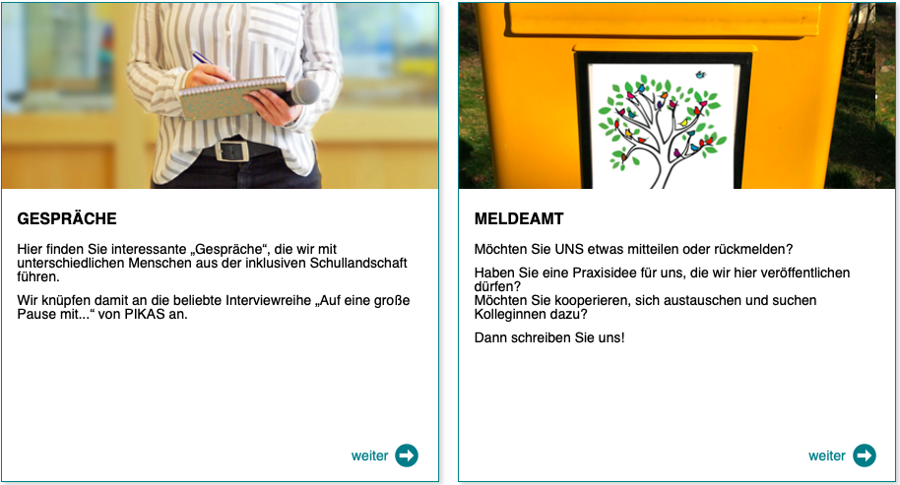
Webseite
Schuleinblicke
pikas-mi.dzlm.de/800
Notes:
Gespräche (links im Bild, pikas-mi.dzlm.de/830): Experteninterviews zu Unterrichtsentwicklung und aktueller Situation des inklusiven Mathematikunterrichts (aktuell sind zwei Gespräche auf der Webseite zu lesen; Stand: Mai 2017).
Meldeamt (rechts im Bild, pikas-mi.dzlm.de/840): Kontaktaufnahme mit dem Team von Mathe inklusiv bzw. Kommentare zur Veröffentlichung auf der Homepage z.B. für Lob, Kritik, Kooperationsgesuche etc.

Slide 35
Weitere Informationen
Projektinfos
Partnerprojekte

Slide 36
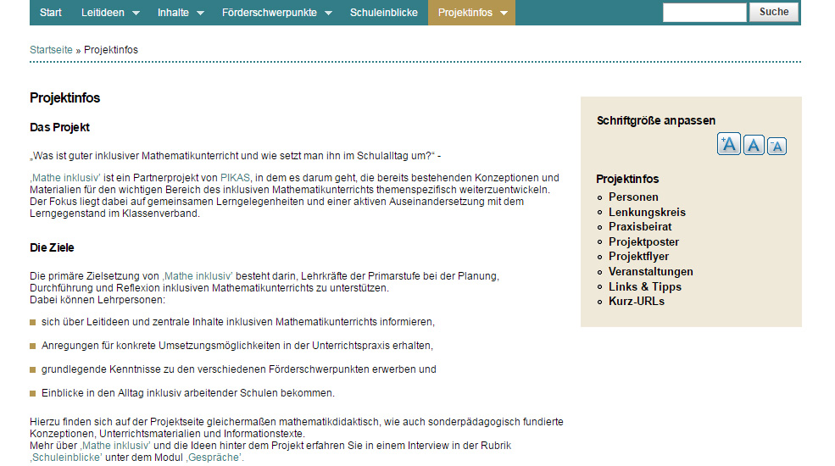
Weitere Informationen
Projektinfos
pikas-mi.dzlm.de/904
Notes:
Neben den vier Rubriken finden sich auf der Webseite noch weitere Projektinfos z.B. Links und Tipps, Berichte von Veranstaltungen oder auch der Projektflyer oder das Projektposter als herunterladbare PDF-Datei.
Die innerhalb dieser Präsentation thematisierte Übersicht über die vier Rubriken ist auch auf dem Projekt-Poster von Mathe inklusiv (s. Screenshot Box rechts; pikas-mi.dzlm.de/904) zu finden. Das Poster kann heruntergeladen und ausgedruckt werden.

Slide 37
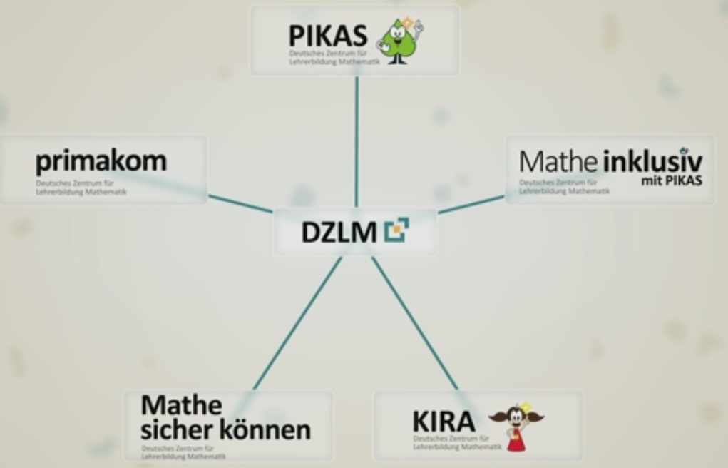
Weitere Informationen
Partnerprojekte
PIKAS pikas.dzlm.de
KIRA kira.dzlm.de
Mathe sicher können mathe-sicher-koennen.dzlm.de
primakom primakom.dzlm.de
Notes:
Mathe inklusiv mit PIKAS ist eines von fünf Grundschulprojekten des Deutschen Zentrums für Lehrerbildung Mathematik. Mit den Partnerprojekten (s. Folie und Screenshot) ergänzt es sich zu einem umfassenden (Fortbildungs-)Angebot, mit dem Ziel, den Mathematikunterricht an Grundschulen weiterzuentwickeln. Ein Informationsfilm und ein Flyer geben kompakte Einblicke in die speziellen Zielsetzungen und Schwerpunkte der fünf Projekte und führen darüber hinaus in die Struktur und die Elemente der jeweiligen Plattformen ein. Beides ist abrufbar unter: pikas-mi.dzlm.de/906.
Anmerkung: Die Definition von Inklusion (Folie 3) ist ein Zitat aus: Reich, K. (2012). Inklusion und Bildungsgerechtigkeit. Weinheim; Basel: Beltz Verlag.

Slide 38
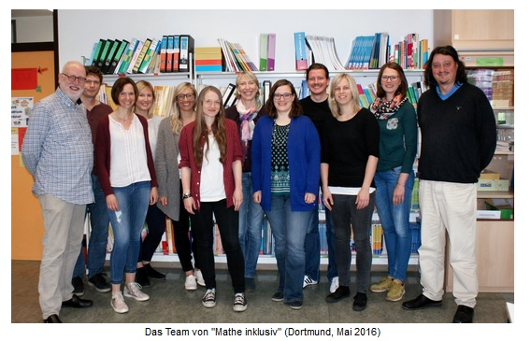
Vielen Dank für Ihre Aufmerksamkeit sagt das Team von Mathe inklusiv!

